Slide 1




Slide 2
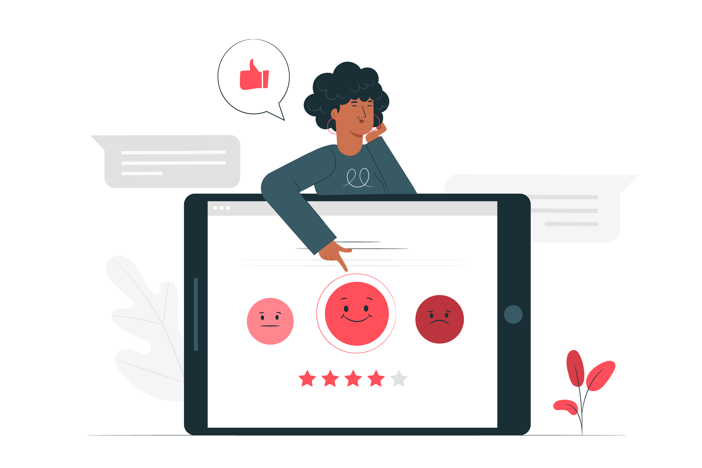
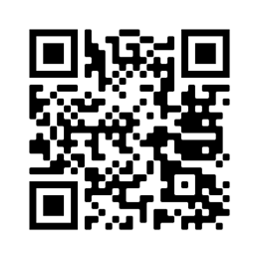
Pré-SONDAGE
<a href="https://www.freepik.com/vectors/illustrations">Illustrations vectorielles créées par des histoires - www.freepik.com</a>
Veuillez effectuer le sondage en ligne en utilisant le lien ou le code QR
https://ee.kobotoolbox.org/x/vqZIoRpO

Slide 3

SAVIEZ-VOUS QUE …
En juin 2020, 4,8 milliards de personnes utilisaient Internet = 60% de la population mondiale.
En moyenne, elles passent deux heures et demie par jour en ligne.
D'ici 2030, près de 50 milliards d'appareils seront connectés à Internet.
Plus de 175 000 enfants se connectent pour la première fois chaque jour.

Slide 4
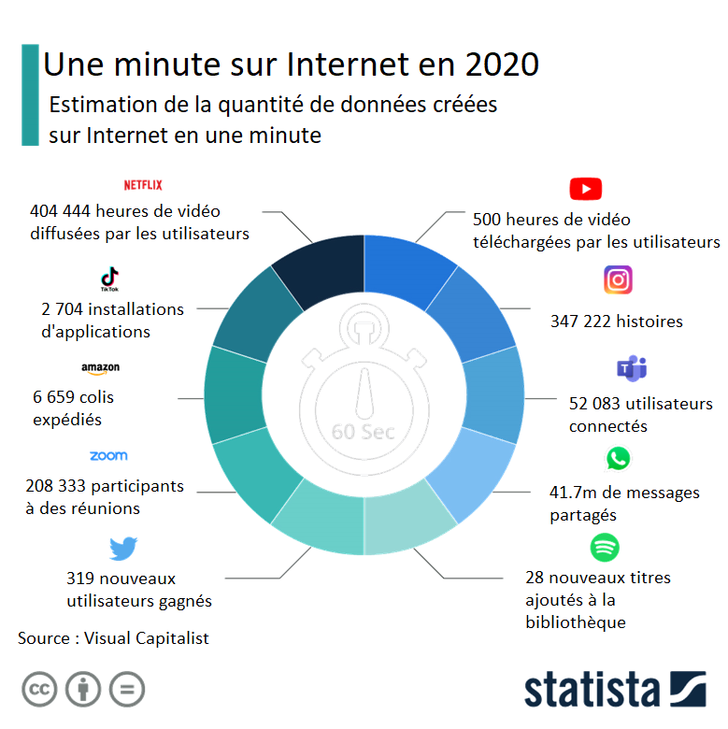
SAVIEZ-VOUS QUE …
https://www.statista.com/chart/17518/data-created-in-an-internet-minute/

Slide 5

POURQUOI LA SÉCURITÉ INTERNET ?
>> LA NOUVELLE TECHNOLOGIE EST UNE BONNE NOUVELLE !
Internet rapproche plus que jamais notre mouvement, en donnant aux Guides et Éclaireuses les outils pour se connecter, partager et défendre les problèmes qui les concernent.
>>… MAIS IL EXISTE DES RISQUES
Les droits des enfants et des jeunes et les empreintes en ligne sont menacés lors de l'utilisation d'Internet.
Ils ont besoin des compétences, de la sensibilisation
et de la confiance nécessaires pour gérer les risques
et aider leurs amis, leur famille et leur communauté
à en faire de même.
>> QUI ONT AUGMENTÉ EN 2020

Slide 6
IMPACT COVID19
>> Augmentation des problèmes de sécurité en ligne
>> Approfondissement des fractures numériques
Montée de fausses informations et théories du
complot
Augmentation d’abus et violences en ligne envers les femmes et les enfants.
D'autres défis pour les filles et femmes avec moins d'accès à Internet que les hommes.
Moins d'opportunités en ligne pour les enfants et les jeunes les plus pauvres et les plus défavorisés.
2^{è} meilleure expérience en ligne pour ceux qui :
Manquent d'appareils appropriés
Manquent de compétences numériques
Ont un accès limité à Internet
Parlent des langues minoritaires
Plus d'exposition à du contenu potentiellement nuisible et violent et à la cyberintimidation
Notes:
COVID 19 a eu un grand impact dans notre relation avec Internet et la vie numérique
La pandémie a augmenté notre utilisation des appareils pour l'école, le travail, les jeux et la connexion, principalement via le chat vidéo, les médias sociaux et les jeux vidéo.
Elle a également fait surgir un certain nombre de problèmes de sécurité et a creusé les fossés numériques qui existaient déjà.
Alors que l'humanité essaie de mieux comprendre le virus, les fausses nouvelles et les théories du complot ont trouvé un terrain fertile, ce qui rend difficile de savoir ce qui est réel et ce qui ne l'est pas.
La violence domestique envers les femmes et les filles a augmenté, mais les abus en ligne et la violence envers les femmes et les enfants ont également augmenté.
Dans certains endroits où les filles et les femmes ont toujours eu moins accès à Internet que leurs homologues masculins, la pandémie a été encore plus difficile.
Les opportunités en ligne ont toujours été difficiles à atteindre par les enfants et les jeunes les plus pauvres et les plus défavorisés.
Les enfants et les jeunes qui ne disposent pas des appareils appropriés, ou qui manquent de compétences numériques, ou qui ont un accès limité à Internet ou qui parlent des langues minoritaires peuvent n'avoir qu'une expérience en ligne de piètre qualité.
Le temps passé en ligne accru et non structuré a exposé les enfants à des contenus potentiellement dangereux et violents ainsi qu'à des taux plus élevés de cyberintimidation.

Slide 7



GÉNÉRATION NUMÉRIQUE
Ne partagez pas d'informations privées en ligne
Traitez les autres avec gentillesse en ligne et tenez compte de leurs sentiments et opinions
Utilisez Internet en toute sécurité pour créer, jouer, communiquer, apprendre et partager
Les Guides et Éclaireuses permettent aux membres de développer leur plein potentiel en tant que citoyennes du monde responsables.
Défendez l'égalité des droits numériques et l'accès pour tous
Citoyens numériques responsables
Contribuez positivement aux communautés numériques
Informez les autres des avantages et des risques que l'on peut rencontrer en ligne
Réfléchissez bien lorsque vous êtes approché par des inconnus en ligne
Luttez contre la cyberintimidation en signalant et en bloquant
>>QUE SIGNIFIE ÊTRE UN CITOYEN RESPONSABLE DANS LES ESPACES EN LIGNE ?
Notes:
Comment pouvons-nous naviguer dans le monde en ligne de manière sûre et responsable, en tirant le meilleur parti des opportunités qu'il offre d'apprendre et de créer ?
Et comment pouvons-nous utiliser les espaces en ligne pour élever nos voix et participer au changement social, pour rendre le monde, à la fois en ligne et hors ligne, un meilleur endroit ?
Quelles sont certaines des choses que font les citoyens numériques responsables ?
Quelles sont certaines des choses que font les citoyens numériques responsables ?
Ils protègent leurs informations personnelles et privées en évitant de publier en ligne quoi que ce soit qui pourrait être nocif pour eux-mêmes ou pour les autres.
S'engager avec compétence et en toute sécurité avec les technologies numériques. Utilisez Internet en toute sécurité pour créer, jouer, communiquer, apprendre et partager
Ils traitent les autres avec gentillesse et respectent les sentiments et les opinions des autres
Se comporter de manière positive dans les environnements numériques et participer activement aux communautés numériques avec les compétences, les attitudes et les connaissances appropriées.
Réfléchissez bien lorsque vous êtes approché par des inconnus en ligne. Ils savent qu'ils ne sont peut-être pas ceux qu'ils prétendent être.
Affrontez le harcèlement et l'intimidation en ligne en signalant et en bloquant
Informer les autres des avantages et des risques que l'on peut rencontrer en ligne
Défendre l'égalité des droits numériques et l'accès pour tous

Slide 8

NOTRE BUT
Construire une génération de filles et de jeunes femmes avisées sur Internet qui peuvent utiliser Internet pour faire une différence positive dans le monde.

Slide 9

PARTENARIAT Norton
Surf Smart a débuté en 2011 en partenariat avec NortonLifeLock.
L'une des plus grandes sociétés de logiciels au monde.
Solutions de sécurité, de stockage et de gestion des systèmes
aux clients. Basée en Californie, États-Unis
>>ENGAGÉE POUR
L’égalité des genres et progrès des femmes dans la technologie
L’éducation des parents, écoles et élèves sur les pratiques sûres et éthiques sur Internet

Slide 10
PARTENARIAT Norton
>>NOTRE OBJECTIF
Pour que SURF SMART 2.0 – Génération Numérique atteigne autant de filles / jeunes femmes et garçons pour les aider à :
Découvrir les outils qui les aideront à rester en sécurité et à prendre des décisions réfléchies et équilibrées lorsqu'ils sont connectés.
Découvrir comment tirer le meilleur parti de leur temps en ligne et établir des liens positifs avec les communautés locales et mondiales.
Rechercher des façons dont ils peuvent participer activement aux communautés numériques et s'exercer à être un citoyen numérique de manière responsable.

Slide 11

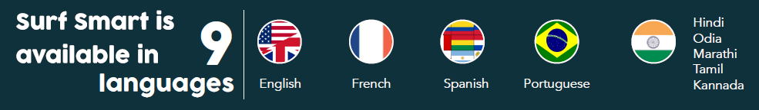
Voyage SURF SMART
Plus de 350 000 personnes atteintes à travers
5 continents
44 pays du monde entier sont impliqués dans le programme
Notes:
!

Slide 12

Voyage SURF SMART 2.0
Lancement du Fonds OM.
Globalement, les pays ont manifesté leur intérêt.
Disponible dans les 4 langues officielles de l'AMGE :
- Arabe
- Anglais
- Français
- Espagnol
Livre audio disponible en téléchargement
Notes:
!

Slide 13
SURF SMART 2.0 – UN APERÇU
>>Principales parties du nouveau programme
Commencer
Activités d'introduction
Appuyez sur Entrée
Cinq sections avec une variété d'activités pour de nouvelles compétences et sensibilisation numériques
# BeTheChangeOnline
Apportez le changement en ligne à la manière de l'AMGE
Pour gagner votre badge Surf Smart 2.0, vous devez compléter au moins :
1 activité de chaque section Appuyez sur Entrée (5 au total)
+
#BeTheChangeOnline
Notes:
Activités de démarrage : elles aider à établir un espace sûr pour la participation. Ils donneront également aux participants le temps de réfléchir à la façon dont ils utilisent Internet et à ce qu'ils aimeraient apprendre du pack. Pas obligatoire pour gagner le badge.
Appuyez sur Entrée: Cinq sections d'activités pour les nouvelles compétences numériques et la sensibilisation. Effectuez une activité dans chaque section
#BeTheChangeOnline : Découvrez comment faire bouger les choses - Prenez votre propre projet pour apporter le changement social - Prenez votre génération Digital Promise

Slide 14
SURF SMART 2.0 – UN APERÇU
>>Commencer les activités
Bien qu’elles ne soient pas obligatoires pour obtenir le badge, elles sont fortement recommandées car elles :
fournissent des outils à l'animateur pour comprendre la relation du groupe avec Internet.
aident à établir un espace sûr et un courageux pour la participation.
aident les participants à être plus conscients de la façon dont ils utilisent Internet et de ce qu'ils aimeraient retenir du voyage Surf Smart.
Il est conseillé de les effectuer avant de créer votre programme ou de commencer le pack.

Slide 15
SURF SMART 2.0 – UN APERÇU
>> Appuyez sur Entrée
Cinq sections d'activités pour de nouvelles compétences et sensibilisation numériques.
Complétez une activité dans chaque section
DÉCOUVREZ ... les merveilles d'internet : Découvrez et utilisez les aspects positifs d'internet
CONNECTEZ-VOUS ... positivement en ligne : Apprenez à utiliser les réseaux sociaux et d'autres plateformes de manière à vous connecter avec les autres de manière positive et en toute sécurité
PROTÉGEZ-VOUS ... contre les risques en ligne : Découvrez comment naviguer sur le Web en toute sécurité
RESPECTEZ ... vos droits et votre empreinte numériques : Explorez les droits numériques, sachez davantage sur les empreintes numériques sûres et découvrez comment examiner les informations de manière critique.
IMAGINEZ … un meilleur Internet : Utilisez Internet de manière positive pour stimuler la créativité et le rendre plus agréable pour les autres.

Slide 16
SURF SMART 2.0 – UN APERÇU
>>#BeTheChangeOnline
Étape 1 : Explorer la façon d’apporter des changements
Étape 2 : Montez votre propre projet pour apporter un changement social
Étape 3 : Tenez votre Promesse Numérique de Génération
Notes:
Explorez comment faire en sorte que le changement se produise : grâce à des activités rapides et faciles, vous apprendrez comment l'AMGE définit le changement, ce qu'est la sensibilisation, le plaidoyer et le projet communautaire
Montez votre propre projet de changement social : choisissez parmi une liste de suggestions ou créez votre propre projet de changement social en fonction des intérêts des participants.
Prenez la promesse de votre génération numérique de contribuer à une expérience Internet plus sûre et positive pour vous et pour tous ceux qui vous entourent.

Slide 17
ESSAYER DES ACTIVITÉS
COMMENCEZ
Activités de démarrage | Existe-t-il quelqu'un qui …
APPUYEZ SUR ENTRÉE
DÉCOUVREZ ... les merveilles d'internet | Le meilleur du web, Chasse au trésor, Allons faire du shopping électronique
CONNECTEZ-VOUS ... positivement en ligne | Super propagation, En direct, Tirer le meilleur parti des réseaux sociaux, bataille intergalactique
PROTÉGEZ-vous … des risques en ligne | Mot de passe parfait, le partager ou le garder ? Qui est-ce ?
RESPECTEZ... vos droits et votre empreinte numériques | Les fractures numériques, Fait ou opinion, Le selfie parfait
IMAGINEZ … un meilleur internet | Coup de main, Une communauté en ligne positive, Internet des objets
#BeTheChangeOnline
Étape 1 : Apportez le changement à la manière de l'AMGE (avec proposition)
Étape 2 : Projet #BeTheChangeOnline (avec proposition)
Étape 3 : Promesse Numérique de ma Génération

Slide 18
ORIENTATIONS DE SÉCURITÉ INTERNET POUR ADULTES
Il est recommandé que les leaders suivent les orientations de votre
Organisation Membre sur la protection des enfants en ligne. Les meilleures pratiques générales se trouvent à la fin du pack Surf Smart, y compris :
COURRIER ÉLECTRONIQUE : réfléchir à la façon de communiquer en toute sécurité avec les enfants et les parents
RÉSEAUX SOCIAUX : s'assurer que tous les réseaux sociaux mis en place pour votre groupe soient des espaces sûrs
PHOTO ET VIDÉO : créer des lignes directrices avec la contribution des parents pour un partage approprié du contenu vidéo et photo
VOTRE PROPRE SÉCURITÉ EN LIGNE : s’assurer que vos propres appareils et votre profil soient en sécurité
PROTECTION DES MEMBRES DU GROUPE : gérer les inquiétudes concernant les activités en ligne des jeunes
Nous vous suggérons également d'informer les parents et éducateurs avant de démarrer le pack sur le travail effectué avec le pack Surf Smart, en utilisant le formulaire d'autorisation parentale fourni dans le pack.
Notes:
SUGGESTION D'ACTIVITÉ :
Demandez aux participants : est-ce que quelqu'un a déjà une politique que vous utilisez pour l'un de ces sujets ? Est-ce que votre organisation membre? Serait-il utile d'améliorer ou d'étendre les politiques que vous utilisez au quotidien ?
Divisez les participants à la formation en petits groupes, chacun se concentrant sur l'un des domaines couverts dans cette diapositive. Demandez-leur de discuter des idées suggérées au dos de Surf Smart 2.0 sur leur sujet. Demandez-leur de se mettre d'accord sur une politique qui pourrait être utilisée dans leur propre contexte, et présentez-la au reste du groupe d'une manière créative et engageante – par exemple comme message d'intérêt public à la télévision.

Slide 19
COMMENCER
Existe-t-il quelqu'un qui …
Internet fait aujourd'hui partie intégrante de nos vies.
Partout dans le monde, nous l'utilisons de différentes manières : pour apprendre de nouvelles choses, pour regarder un film, pour écouter de la musique et même pour faire du sport !
Explorons et réfléchissons aux choses que nous pourrions faire en ligne et à certaines de nos principales préoccupations.
Parcourez le quiz et sélectionnez les réponses qui s'appliquent à vous-même.
Diapositive
#SurfSmart2
Notes:
https://forms.gle/umYDTNkGvcGF47Bt8

Slide 20
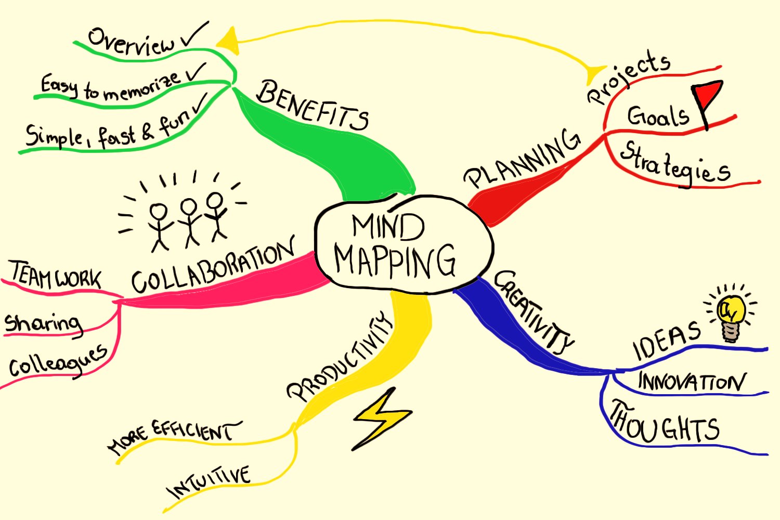
APPUYEZ SUR ENTRÉE :
DÉCOUVREZ … les merveilles d'internet
Le meilleur du web
Il existe tellement de sites Web excellents que vous ne pouvez pas tous les essayer. Au lieu de cela, partager des connaissances avec nos amis sur les choses que nous faisons en ligne est la façon dont nous pouvons promouvoir le meilleur du Web.
En groupe, parlez de vos sites ou applications préférés, ce qu'ils font et pourquoi vous les aimez.
Après avoir tout répertorier, essayez de créer une carte visuelle des sites Web excellents recommandés par votre groupe.
Pouvez-vous organiser vos recommandations par utilisation, par exemple les réseaux sociaux, écouter de la musique, découvrir une activité de plein air ou jouer à des jeux ?
Essayez de créer une carte mentale* ou une présentation à la main ou en utilisant des outils en ligne, tels que https://www.canva.com/graphs/mind-maps/ ou des diapositives google.
Notes:
Une carte mentale est un type d'organisateur graphique qui utilise un diagramme pour organiser visuellement des idées et des concepts.

Slide 21
APPUYEZ SUR ENTRÉE :
CONNECTEZ-VOUS … positivement en ligne
Super propagation !
Les informations, messages, photos et tout type de contenu numérique peuvent se diffuser très rapidement en ligne.
Cela peut signifier que le contenu important peut rapidement atteindre presque toutes les parties du globe. Mais le contenu trompeur peut également se propager de la même manière, en donnant de fausses informations aux gens.
Voyons à quelle vitesse il peut se propager avec cette activité !
Points de discussion :
Des messages, des images et tout type d'informations peuvent se propager très rapidement en ligne. Pensez-vous que c'est une bonne chose ou cela peut-il avoir un impact négatif ?
Y a-t-il quelque chose de mal à avoir des images ou des photos publiques pour que tout le monde en ligne puisse les voir ? Et si quelqu'un n'aimait pas ce que vous avez posté ?
Est-il possible d’identifier la personne responsable de lancer une rumeur ou d'envoyer un message en ligne ?
Existe-t-il des moyens d'arrêter la propagation?

Slide 22
APPUYEZ SUR ENTRÉE :
PROTÉGEZ-VOUS … des risques en ligne
Mot de passe parfait
En équipe, vous avez 10 min pour créer le mot de passe parfait.
Choisissez un objet mémorable, une expression favorite ou un dicton, comme par exemple une ligne de votre livre ou film préféré. Pouvez-vous imaginer comment transformer cette phrase en un mot de passe difficile à deviner mais facile à retenir ? Il a besoin d'au moins huit caractères, en utilisant un mélange de lettres, de chiffres et de symboles.
Pour vous aider, dessinez une grille avec deux lignes et autant de colonnes qu'il y a de lettres différentes dans votre mot de passe. Si vous utilisez une phrase, utilisez la première lettre de chaque mot. Écrivez les lettres dans la rangée du haut et un symbole ou un chiffre correspondant en dessous.
Par exemple, ici le mot facile à deviner
« butterfly » devient « B@ ++3rf1Y ».
Essayez de créer le mot de passe le plus difficile à deviner, car lorsque vous reviendrez dans le groupe, les équipes adverses tenteront de deviner sa force.
B | U | T | T | E | R | F | L | Y
B | @ | + | + | 3 | r | F | 1 | Y

Slide 23
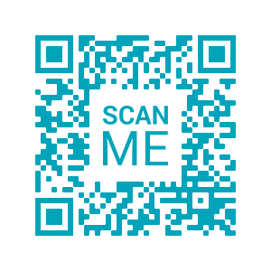
APPUYEZ SUR ENTRÉE :
RESPECTEZ … vos droits numériques et
votre empreinte
Vrai ou faux ?
Pouvez-vous distinguer les fausses des vraies informations en ligne ?
Répondez à ce quiz pour découvrir à quel point vous êtes avisé !
Essayez de garder une trace de tout ce qui ne semble pas correct ou qui semble crédible.
Vous pouvez également essayer de vérifier si cela est vrai ou faux.
Google forms
https://forms.gle/gNkuocGmgYRfLNK26
Notes:
https://forms.gle/gNkuocGmgYRfLNK26

Slide 24

RESPECT
APPUYEZ SUR ENTRÉE :
RESPECTEZ … vos droits numériques et
votre empreinte
Vrai ou faux ?
Des titres extravagants avec des mots choc, géniaux, incroyables, plein de points d'exclamation.
Le nom de l'auteur est manquant.
La date de publication est manquante.

Slide 25
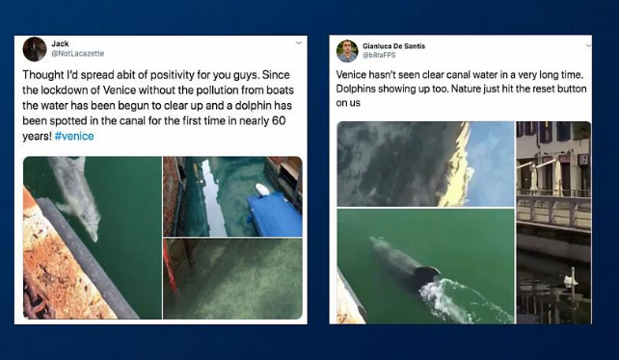
APPUYEZ SUR ENTRÉE :
RESPECT … vos droits numériques et
votre empreinte
Vrai ou faux ?
Sources. L'histoire fournit-elle des faits ? Ou les sources et les preuves sont-elles vagues sur qui a dit quoi, le moment où quelque chose s'est produit, etc. ?
Vise des émotions extrêmes.

Slide 26
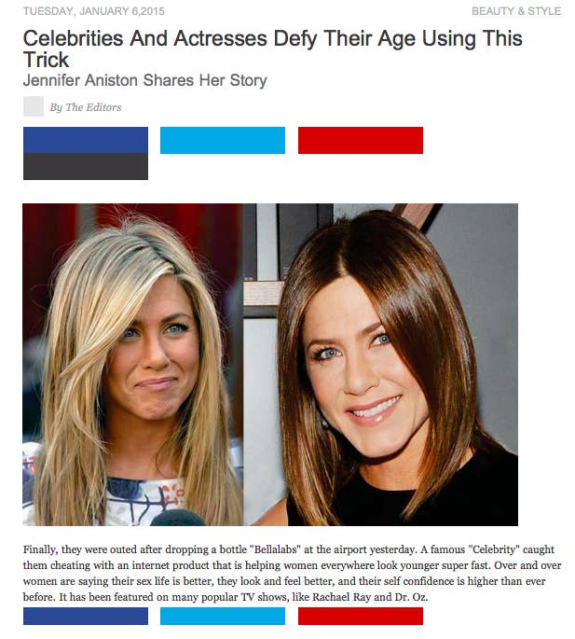
APPUYEZ SUR ENTRÉE :
RESPECT … vos droits numériques et
votre empreinte
Vrai ou faux ?
Le nom des auteurs n'est pas mentionné.
Informations vagues sans aucune source citée.
Utilisation de noms de célébrités.

Slide 27
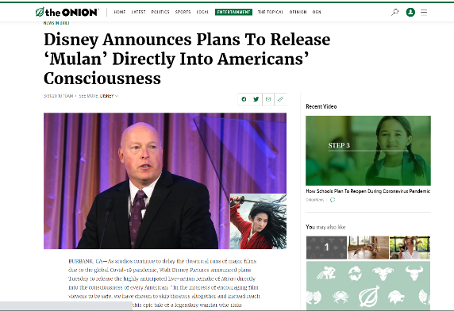
APPUYEZ SUR ENTRÉE :
RESPECTEZ … vos droits numériques et
votre empreinte
Vrai ou faux ?
Des informations totalement incroyables.
Site satirique.

Slide 28
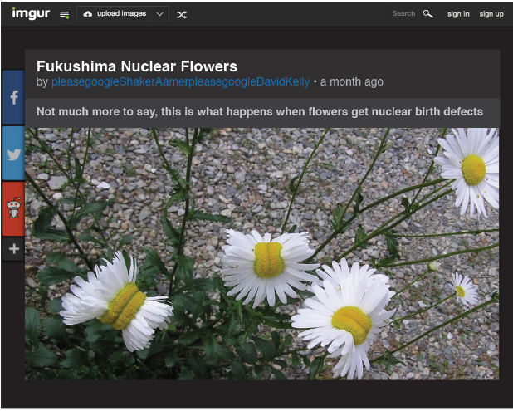
APPUYEZ SUR ENTRÉE :
RESPECTEZ … vos droits numériques et
votre empreinte
Vrai ou faux ?
Les sources ne sont pas citées.
Informations complémentaires non partagées.
Visant des émotions intenses et des réactions extrêmes. Si cela vous met en colère ou vous fait peur, cela pourrait être un signe qu'il est inventé.

Slide 29
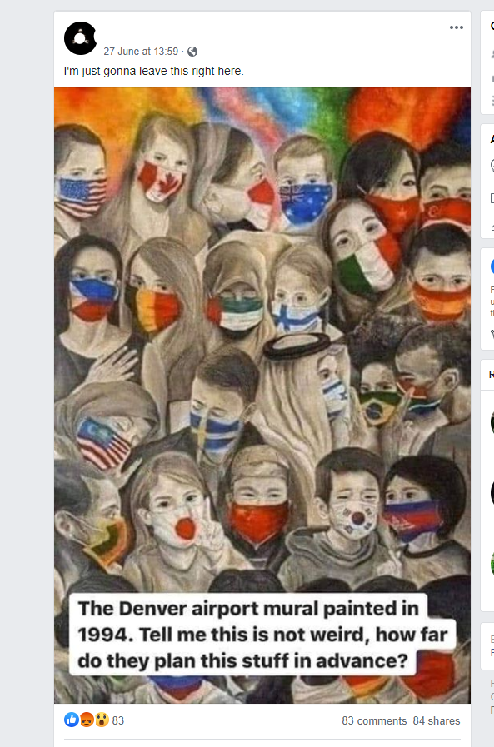
APPUYEZ SUR ENTRÉE :
RESPECTEZ … vos droits numériques et
votre empreinte
Vrai ou faux ?
Pas d'auteur, donc de sources, pas de date de publication.
Visant des émotions intenses et des réactions extrêmes. Si cela vous met en colère ou vous fait peur, cela pourrait être un signe qu'il est inventé.

Slide 30
APPUYEZ SUR ENTRÉE :
IMAGINEZ … un meilleur Internet
Une communauté en ligne positive
Votre promesse de Guidisme / Scoutisme ne s'arrête pas au monde physique. Elle s'étend également dans le monde en ligne. Vous pouvez en faire un endroit meilleur en contribuant positivement via vos plateformes sociales !
Pensez aux filles ou aux femmes de votre entourage dont le leadership vous inspire, pourquoi elles vous inspirent et comment elles peuvent inspirer les autres.
Partagez quelques réflexions avec le groupe et, au cours des jours suivants, publiez un message sur vos réseaux sociaux avec #PositivityPatrol et # LeaderLikeYou, afin que leur leadership puisse inspirer les filles du monde entier.

Slide 31

# BeTheChangeOnline :
Étape 1 - Apporter le changement à la manière de l'AMGE
Histoires d’acteurs de changement
Le ALS Ice Bucket Challenge
Le mouvement #metoo
Cécile le lion
Chiens-guides
Urgence environnementale
Les humains de New York (HONY)
Discussion :
Quelles sont les choses qui ressortent des histoires que vous lisez ?
Quelles sont les méthodes en ligne qui ont apporté des changements dans une société, une loi, dans des pratiques ou des préjugés ?
Comment décririez-vous le changement social basé sur ce que vous
avez entendu ?

Slide 32
# BeTheChangeOnline :
Étape 1 - Apporter le changement à la manière de l'AMGE
Comment les Guides et les Éclaireuses contribuent-elles au changement ?
Pendant plus d'un siècle, les Guides et les Éclaireuses ont agi pour réussir à faire changer les choses dans les petites ou grandes communautés.
Il existe 3 voies pour le faire :
Renforcer la sensibilisation
Agir dans votre communauté
Prendre la parole
Répondez au quiz pour savoir si vous pouvez faire la différence entre ces 3 actions !
Diapositive
#SurfSmart2
Notes:
La sensibilisation, c'est quand nous voulons que le plus de gens possible soient au courant d'un problème. Cela permet aux gens de connaître et de comprendre le problème, ainsi que la manière dont ils peuvent agir.
Agir dans votre communauté comprend toute activité qui vise à apporter des changements au sein d'une communauté. Le projet s'attaque directement à un problème qui vous tient à cœur en prenant des mesures pour développer une solution locale, dans une communauté qui vous tient à cœur.
Parler pour le changement signifie que : nous influençons (persuadons) les gens - en parlant, en faisant et en éduquant, - à prendre des décisions (par exemple sur les politiques/règles, actions, attitudes, financement, soutien, etc.) - qui amélioreront notre vie et la vie des autres, en visant le résultat que nous essayons d'atteindre
Vous l'avez peut-être aussi entendu en tant que Plaidoyer !
Lorsque nous travaillons pour le changement social, nous ne voulons pas que les gens connaissent simplement un problème, nous voulons qu'ils le comprennent, puis qu'ils passent à l'action, soit en changeant leur propre comportement, soit en demandant aux décideurs de changer. dans les structures, les services, les lois et les pratiques. La sensibilisation est très importante en tant que première étape du changement social. Si vous voulez avoir plus d'impact et voir un réel changement se produire, combinez Sensibilisation avec S'exprimer ou Agir dans la communauté.

Slide 33
# BeTheChangeOnline :
Étape 2 - Le projet
Il est temps d'agir à la manière de l'AMGE concernant les problèmes en ligne qui nous affectent et / ou qui affectent notre communauté :
Sécurité Internet
Harcèlement en ligne
Accessibilité numérique
Fausses informations
Manipulation en ligne
Obtenir de l'aide
Divisez-vous en groupes, sélectionnez et discutez de l'une des façons d'agir :
Renforcer la sensibilisation – Agir dans votre communauté – Prendre la parole
Dressez une liste de choses que vous pourriez faire et présentez-les aux autres groupes.

Slide 34
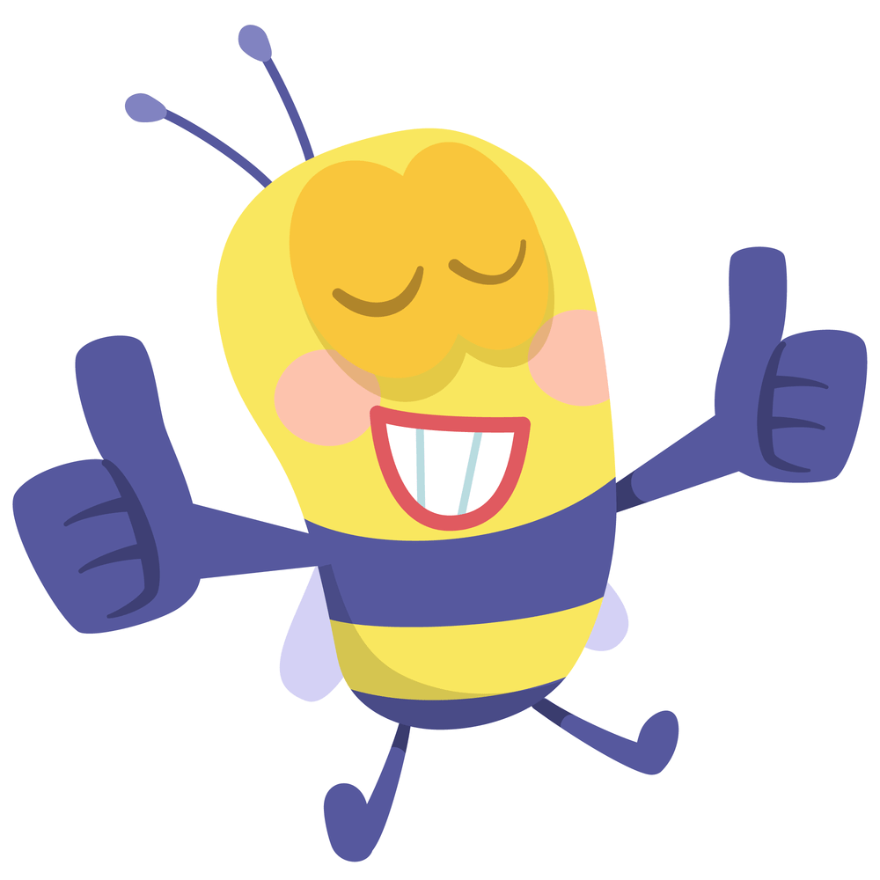
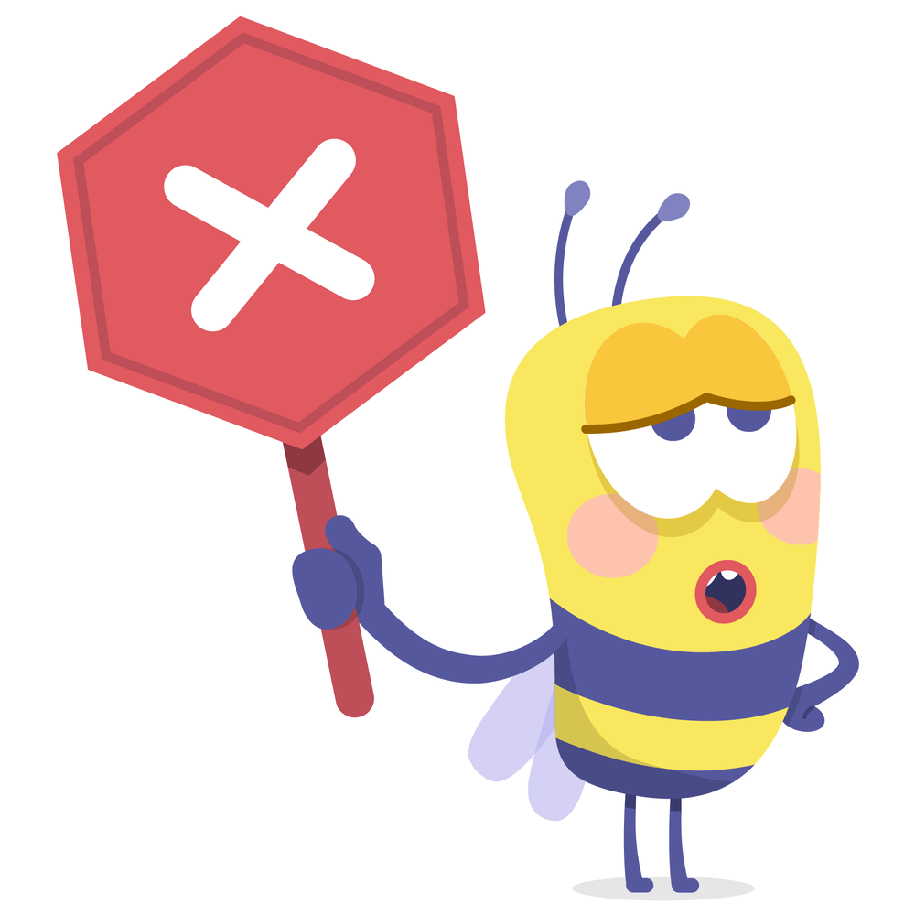
Vous sentez-vous confiant pour DISPENSER SURF SMART 2.0 ?

Slide 35

AVEZ-vous DES QUESTIONS OU DES PRÉOCCUPATIONS?

Slide 36
Guides et éclaireuses RESPONSABLES
>>Une approche dirigée à une Guide / Éclaireuse dans la création de son Programme SURF SMART 2.0 :
Pensez à ces facteurs clés :
la taille du groupe
l'âge du groupe
l'expérience du groupe
Accompagnez les participants dans la création de leur propre parcours :
Définissez le contexte : En quoi consiste Surf Smart 2.0 ? Quels sont leurs besoins en matière de sécurité sur Internet ?
Aménagez l'espace : Où le programme sera-t-il livré ? Quelle est la taille de l'espace ? Comment le rendre plus accueillant et fonctionnel ?
Facilitez la prise de décision en fonction de l'âge des participants et de l'expérience des participants
Planifiez le support en fonction de l'âge et de l'expérience.
Encouragez la livraison par les membres du groupe en fonction de leur âge et de leur expérience.
En cas de raisons pratiques ou liées à l'âge, une approche dirigée par un leader ou combinée peut être nécessaire. Le Guide d’Activités contenu dans le pack donne un aperçu rapide des activités, en montrant toutes les informations nécessaires. Vous pouvez l'utiliser pour créer le meilleur parcours pour vous et votre groupe.
Notes:
La méthode éducative des guides et des éclaireuses encourage les membres de tous âges à prendre les devants et à faire des choix sur ce qu'ils font.
En tant que dirigeants, nous sommes appelés à soutenir une approche dirigée par les guides/éclaireuses et permettant à nos membres de se prendre en main et de prendre des décisions en utilisant des méthodes adaptées à leur âge.
Pensez à ces facteurs clés :
la taille du groupe – combien de membres avez-vous ? Travaillez-vous en groupe ou individuellement ?
l'âge du groupe
l'expérience du groupe – votre groupe a-t-il déjà travaillé sur d'autres packs et badges ?
Accompagner les participants dans la création de leur propre parcours :
Définissez le contexte : assurez-vous que le groupe comprend ce qu'est Surf Smart 2.0. Une fois que vous avez fait cela, aidez-les à déterminer leurs besoins en matière de sécurité sur Internet. Les activités de mise en route peuvent vous aider dans cette étape.
Aménager l'espace : Le programme sera-t-il livré à l'intérieur ou à l'extérieur ? L'espace est-il assez grand pour votre groupe ? Comment pouvez-vous le rendre plus invitant et fonctionnel pour offrir les activités ?
Faciliter le choix : Trouver des moyens d'impliquer les membres dans les décisions en fonction de leur âge. Par exemple, si les participants apprennent encore à lire ou à écrire, vous pouvez utiliser des images ou des sons pour les aider à choisir des sujets, tandis que les membres plus âgés peuvent choisir eux-mêmes les activités.
Planification du soutien : les participants plus âgés peuvent planifier le moment et la fréquence des activités, par exemple une activité par semaine, plusieurs sessions ou un événement ponctuel.
Encourager la prestation : les participants plus âgés et/ou plus expérimentés pourraient présenter certaines ou toutes les activités au groupe.
Si vous êtes une dirigeante, nous vous invitons à soutenir une approche dirigée par des guides/éclaireuses en suivant les étapes ci-dessus. En cas de raisons pratiques ou liées à l'âge, une approche dirigée par un leader ou combinée peut être nécessaire. Visiter lePrêt à apprendre, prêt à diriger programme pour en savoir plus!
Utilisez le Guide d'activités à la page… de ce pack. Il donne un aperçu rapide des activités, montrant le type, l'âge suggéré, l'espace suggéré, l'utilisation d'Internet, l'état d'esprit du leadership. Vous pouvez l'utiliser pour créer le meilleur chemin pour vous et votre groupe.

Slide 37
CONSEILS PRATIQUES
>>Adaptez les activités
Vous êtes la personne qui connait le mieux votre groupe. N'hésitez pas à adapter les activités à leur convenance.
Durée : Les durées proposées dépendent de la taille de votre groupe et de l'adaptation des activités.
Espace suggéré : Bien qu’un espace soit suggéré pour presque chaque activité, toutes les activités peuvent être effectuées à la fois en intérieur et à l'extérieur en faisant les ajustements appropriés.
Nombre de personnes : Certaines activités peuvent suggérer qu'elles conviennent mieux à un certain nombre de personnes, mais en faisant quelques ajustements, toute activité peut être réalisée à la fois en groupe et individuellement.
Âge approprié : Les activités de ce pack ont ​​été identifiées comme étant plus adaptées aux membres plus âgés ou plus jeunes, mais veuillez utiliser votre propre jugement lors de la sélection des activités pour votre groupe.
Notes:
Temps: Les horaires suggérés pour chaque activité sont un guide pour vous aider dans votre planification. Ils dépendent de la taille de votre groupe et de la façon dont vous adaptez les activités. Vous pouvez consacrer plus ou moins de temps à chaque activité si vous le souhaitez ou en avez besoin.
Espace suggéré: Intérieur extérieur
Les icônes fonctionnent comme une suggestion sur l'espace que vous pouvez utiliser pour faire l'activité. Gardez à l'esprit que presque toutes les activités peuvent être effectuées à la fois à l'intérieur et à l'extérieur en faisant les ajustements appropriés.
Nombre de personnes: Groupe / Individuel
Bien que certaines activités puissent suggérer qu'elles conviennent mieux à un certain nombre de personnes, gardez à l'esprit qu'en faisant quelques ajustements, toute activité peut être réalisée par les deux groupes et individuellement.
Âge approprié:
Les activités de ce pack ont ​​été marquées comme étant plus adaptées aux membres plus âgés ou plus jeunes, mais veuillez utiliser votre propre jugement lors de la sélection des activités pour votre groupe.

Slide 38
CONSEILS PRATIQUES
>>Choisir les activités
Type d'activité :
Exploration : réfléchir, discuter, communiquer et échanger des points de vue et des idées
Pratique : activités pratiques invitant les participants à créer
Actif : des jeux engageants, amusants et significatifs pour apprendre
Essayez de combiner les types pour offrir une expérience holistique et de qualité aux participants.
Durée / période : Vous êtes libre de choisir si vous organiserez les activités consécutivement lors d'un événement ponctuel. Ou réparties sur sept semaines ou plus, en les intercalant avec d'autres activités du Guidisme et Scoutisme féminin. Vous pouvez également les organiser pendant un camp ou un autre événement du Guidisme et Scoutisme féminin.
Internet : Surf Smart peut principalement être utilisé dans des environnements sans accès à Internet.
Liens en ligne : les liens suggérés sont considérés comme appropriés pour un public jeune, mais nous vous conseillons de les vérifier à l'avance pour être sûr que vous êtes satisfait de les partager avec votre groupe.
Notes:
Sous chaque activité, vous trouverez les résultats d'apprentissage ainsi que la préparation et le matériel dont vous avez besoin avant de commencer.
Ensuite, en fonction de l'activité, vous trouverez les éléments suivants :
Type d'activité: Nous avons créé différents types d'activités dans ce pack. Nous vous recommandons d'essayer de les combiner afin d'offrir une expérience holistique et de qualité aux participants. Il existe trois types d'activités :
Explorer : les participants réfléchissent, discutent, communiquent et échangent des points de vue et des idées
Pratique : une activité pratique qui invite les participants à créer ou à produire quelque chose
Actif : activités utilisant des jeux engageants, amusants et significatifs pour apprendre
Heure/durée: vous êtes libre de choisir si vous organiserez les activités consécutivement lors d'un événement ponctuel. Ou vous pouvez les exécuter sur sept semaines ou plus, en les séparant avec d'autres activités du guidisme et scoutisme féminin. Vous pouvez également les organiser pendant un camp ou un autre événement du guidisme et scoutisme féminin.
l'Internet: Internet gratuit / Internet requis
Bien qu'il soit important que nos membres sachent comment rester en sécurité dans n'importe quelle situation en ligne, Surf Smart encourage, mais ne pousse pas les membres à aller en ligne et peut principalement être utilisé dans des environnements sans accès à Internet.
le liens en ligne que nous avons choisies sont considérées comme appropriées pour un public de jeunes, mais nous vous conseillons de les vérifier à l'avance pour être sûr que vous êtes heureux de les partager avec votre groupe.

Slide 39
CONSEILS PRATIQUES
Les activités sur les réseaux sociaux sont recommandées pour les membres de 13 ans et plus, en particulier celles nécessitant l'utilisation de plateformes sociales. Vous pouvez considérer certaines activités comme appropriées pour les groupes plus jeunes.
Vidéos : Certaines activités peuvent vous suggérer de regarder une vidéo pour en savoir plus sur un sujet précis. Si l'activité est marquée comme sans Internet, vous pouvez ignorer la vidéo et partager les informations que vous trouverez dans ce pack ou par le biais de vos propres recherches.
Résultats de la recherche : Une section qui fournit de plus amples informations sur le sujet de l'activité et les domaines à considérer. Au dos du pack Surf Smart se trouve une page de ressources en ligne ainsi qu'un glossaire des termes pour une référence facile
Outil : Une section qui fournit des modèles et du matériel dont vous aurez besoin pour réaliser l'activité.
Notes:
We recommend that activities concerning social media be restricted to members of 13 years and older, especially those requiring use of social platforms. This is because some commonly used online services such as Facebook, Instagram and YouTube are not intended for children under 13. However, you may consider some activities appropriate for your group, for example those that concern learning about social media or if you are aware that members already own an online profile.
Videos: Some activities may suggest you watch a video to learn more about a specific subject, but if the activity is marked as internet free you are welcome to skip the video and share the information you will find in this pack or through your own research.
Search results: A section that provides further information about the topic and areas to consider. At the back of the Surf Smart pack is a page of online resources as well as a glossary of terms for easy reference
Tool: A section that provides templates and material what you will need to deliver the activity.

Slide 40
CONSEILS PRATIQUES
“Aller plus loin” : Cette option vous donne la possibilité d'en savoir plus sur un sujet, si celui-ci vous intéresse. Bien que non obligatoire, nous vous encourageons à le faire car elle vous fournira une perspective plus large sur chaque sujet.
États d’esprit de leadership :
Le modèle de leadership de l'AMGE utilise un système de six états d’esprit pour rendre la pratique du leadership consciente. Ceux-ci sont pratiqués avec chaque activité dans Surf Smart 2.0 :
État d'esprit de réflexion
État d'esprit collaboratif
État d'esprit créatif et de pensée critique
État d'esprit d'égalité des genres
État d'esprit mondial
État d'esprit d'action responsable
Notes:
‘Take it further’: A number of activities provide a ‘Take it further’ option which gives you the opportunity to learn more about a subject, if you are interested in it. Some of the ‘Take it further’ activities are intended for older members. Others might suggest to combine the main activity with an activity form the same or another section. In all cases, although not mandatory, we encourage you to do them as they will provide you with a wider perspective on each subject.
Leadership models: The WAGGGS leadership model uses a system of six mindsets to make leadership practice conscious.
LEADING YOURSELF - Reflective mindset,
LEADING RELATIONSHIPS - Collaborative mindset,
LEADING FOR INNOVATION - Creative & critical thinking mindset,
LEADING FOR GIRLS’ EMPOWERMENT - Gender equality mindset,
LEADING IN CONTEXT - Worldly mindset,
LEADING FOR IMPACT - Responsible action mindset
By drawing meaning from our experiences, we can “internalise” leadership behaviours until they become part of who we are as leaders.
You can see which mindsets are being practiced with each activity in Surf Smart 2.0, in the Activities Guide of the pack.
Check the Girl Guide and Girl Scout leadership model summary to learn more!

Slide 41
#BeTheChangeOnline :
Promesse numérique de ma génération
Je suis une citoyenne numérique responsable. Je veux rester en sécurité en ligne, prendre soin de mes amis et profiter d'Internet.
Pour y arriver, je me promets que j'essaierai de ...
•
•
•
•
Notes:
Raising awareness is when we want as many people as possible to know about an issue. This empowers people with knowledge and understanding of the issue, and also of how they can take action.
Taking Action in your Community includes any activity that aims to make changes within a community. The project directly tackles an issue that matters to you by taking action to develop a local solution, in a community you care about.
Speaking out for change means that: we influence (persuade) people - by speaking, doing and educating, - to take decisions ( for example on policies/rules, actions, attitudes, funding, support etc.) - that will improve our life and the lives of others, aiming towards the result we are trying to achieve
You may also have heard it as Advocacy!
When we are working for social change, we don't want people to just know about an issue, we want them to understand it, and then to go on to take action, either by changing their own behaviour or by asking decision makers for change in structures, services, laws and practices. Awareness raising is very important as the first step to social change. If you want to make more of an impact and see real change happen, combine Raising Awareness with either Speaking Out or Taking Action in the Community.

Slide 42
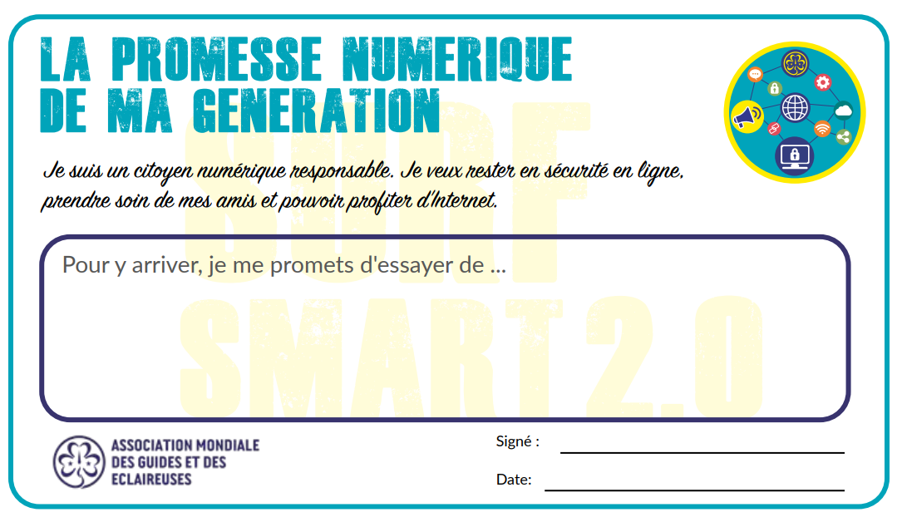

Slide 43
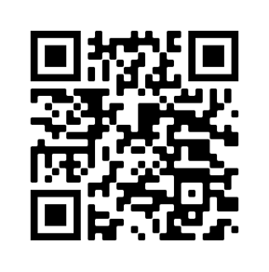
Post-sondage
<a href="https://www.freepik.com/vectors/illustrations">Illustrations vector created by stories - www.freepik.com</a>
Veuillez effectuer le sondage en ligne en utilisant le lien ou le code QR
https://ee.kobotoolbox.org/x/1buRh7yx

Slide 44
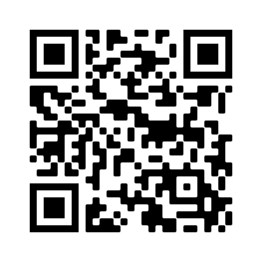
LIENS vers des ressources
Pour en savoir plus sur l'AMGE :
https://www.wagggs.org/
Programme Surf Smart :
https://www.wagggs.org/en/what-we-do/surf-smart-20/
Écrivez-nous : surfsmart@wagggs.org

Slide 45
MERCI !

